Slide 1
Fasen
1. De drie fasen.
2. De zes fase-overgangen.
3. Einde.
© www.agtijmensen.nl 05102018

Slide 2
(Bijna) elke stof kan in
drie
fasen voorkomen:
1. De vaste fase.
2. De vloeibare fase.
3. De gasvormige fase.

Slide 3
We zetten de drie fasen . . .
op de hoekpunten van . . .
een driehoek.

Slide 4
gas
Oeps! Moeilijk woord . . .
verdampen
sublimeren
condenseren
rijpen
stollen
vast
vloeibaar
smelten

Slide 5
En faseovergangen
3
Er zijn fasen.
6

Slide 6
Bij water hebben de fasen . . .
en één faseovergang . . .
een eigen naam . . .

Slide 7
waterdamp
stollen
verdampen
sublimeren
condenseren
rijpen
bevriezen
ijs
water
smelten

Slide 8
IJs ontstaat door . . .
bevriezen ,
dat is de faseovergang van . . .
vloeibaar naar vast:

Slide 9
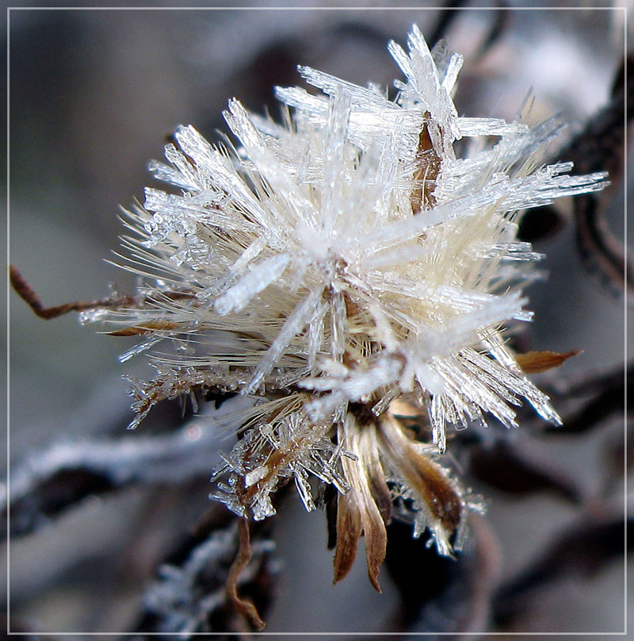
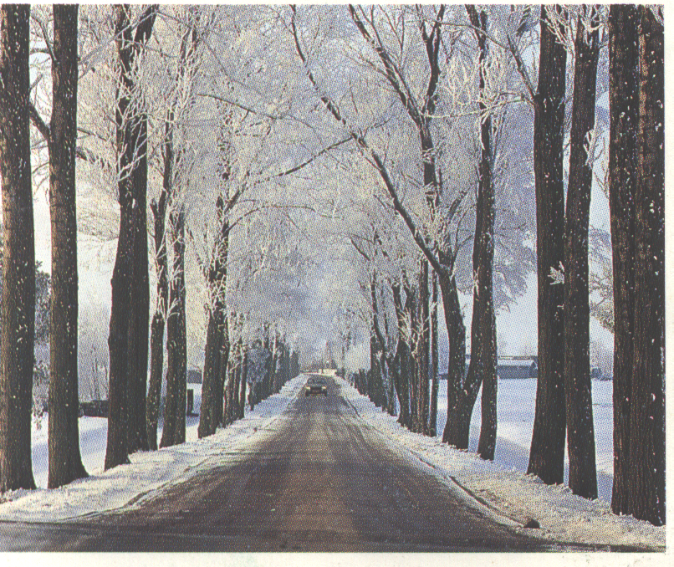
Rijp ontstaat door. . .
rijpen
dat is de faseovergang van . . .
gas naar vast.

Slide 10
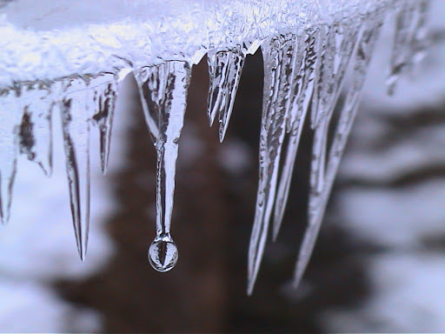
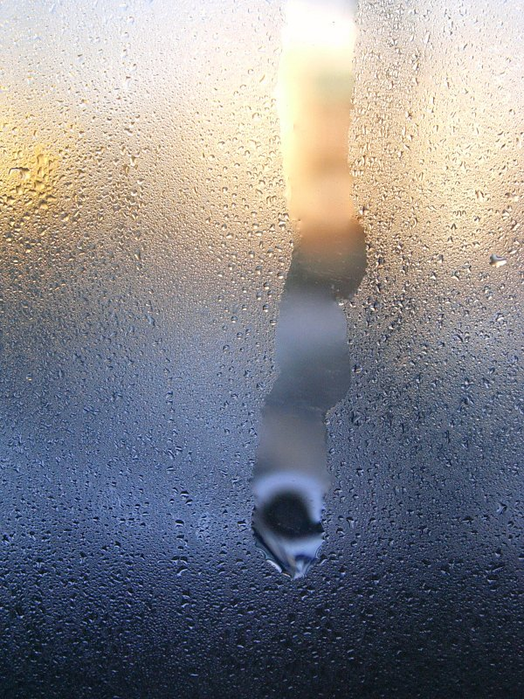
Water ontstaat door
smelten
of door
condenseren.

Slide 11
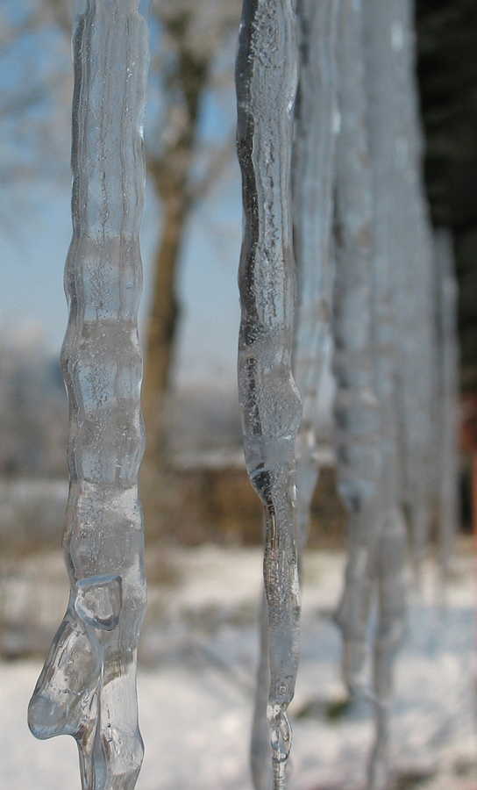
Elke fase kun je op . . . . . manieren maken.
twee
Vaste fase, ontstaan door rijpen
Vaste fase, ontstaan door bevriezen.

Slide 12
Waterdamp ontstaat door . . .
verdampen
of door
sublimeren.
Waterdamp is onzichtbaar!
waterdamp

Slide 13
Niet elke stof kan in drie fasen . . .
voorkomen omdat niet elke . . .
stof tegen verhitten kan.
Papier kun je niet smelten.
Papier kan niet in de vloeibare . . .
of gasvormige fase voorkomen.

Slide 14
FASEN
1. De drie fasen.
2. De zes fase-overgangen.
3. Einde.

